Slide 1
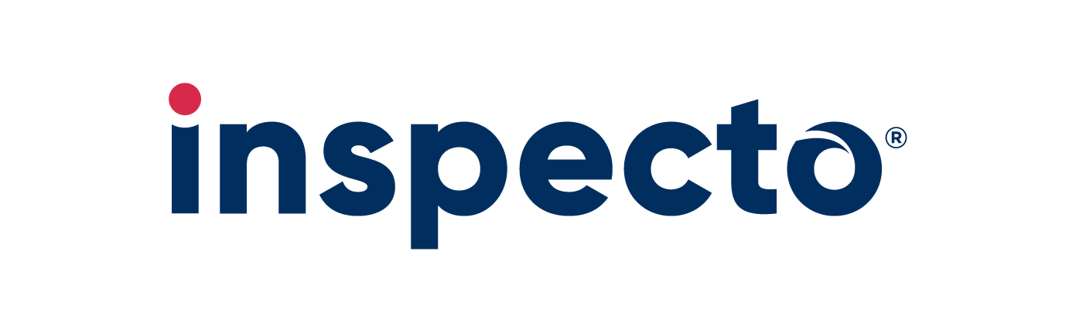


Agile Lösungen für:
Qualitätsmanagement
Digitalisierung & Beratung
WWW.INSPECTOGROUP.COM

Slide 2


Über uns
Willkommen bei Inspecto
Wir spezialisieren uns auf Produktionsberatung und die Digitalisierung von Qualitätsprozessen.
Beratungsleistungen:
Wir sind darauf ausgerichtet, die Entwicklung jeglicher Aspekte von Fertigungsaktivitäten zu unterstützen. Vom Ingenieurwesen, technischer Unterstützung bis hin zu Qualitätskontrollen, Prozessverbesserungen und anderen Dienstleistungen. Unser Erfahrungsgebiet umfasst sowohl Atomkraft, Öl und Gas als auch die Verteidigungs- und Marinesektoren.
Geprägt von der Schwermaschinenindustrie erstreckt sich unsere Expertise über den gesamten Herstellungsprozess, angefangen bei der Designphase bis hin zur endgültigen Lieferung sowie der digitalen Identifizierung und Verifizierung von Kunden, Lieferanten und Geschäftspartnern.
Digitalisierung von Qualitätsprozessen:
Inspecto DQI (Digitale Qualitätsinspektion) ist eine intuitive und leistungsstarke digitale Plattform, spezialisiert auf die Unterstützung von Qualitätsabteilungen sowie Kontroll- und Inspektionsunternehmen. Führen Sie gemeinsam alle Qualitätskontrolldienste in Echtzeit, entweder lokal oder remote, aus.
Verbessern Sie Ihre Abläufe durch die Unterstützung von KI und maschinellem Lernen und sparen sie gleichzeitig Zeit, Geld und CO2-Emissionen.
WWW.INSPECTOGROUP.COM
03

Slide 3
Inspecto DQI – Digitale Qualitätsinspektion
Die Inspecto DQI Plattform integriert nahtlos Qualitätskontrollen, Inspektionen, Audits, Beschleunigungen und Qualitätsprozesse innerhalb eines intuitiven Ökosystems. Mit einer einfachen und intuitiven Benutzeroberfläche wird sie von einer robusten Struktur unterstützt, welche für das höchste Maß an Zusammenarbeit ausgelegt ist.
Digitales Qualitäts-prozessmanagement
Ferninspektionen
Inspecto bietet eine umfassende Lösung für die Digitalisierung von Qualitätsprozessen. Von der Planung, über Inspektionen, Benachrichtigungen und NCR-Management bis hin zur automatischen Erstellung detaillierter Berichte optimiert unsere Software jeden Schritt des Qualitätsprozesses.
Mit der Inspecto DQI ist die Entfernung kein Hindernis mehr. Unsere Plattform ermöglicht Ferninspektionen und bietet unvergleichliche Flexibilität. Teams können Inspektionen, selbst an abgelegenen Standorten, effizient durchführen und gleichzeitig höchste Qualitäts- und Scherheitsstandards aufrechterhalten.
Kollaborativer Informationsaustausch
Integration mit bestehenden Systemen
Inspecto DQI erleichtert den Informationsaustausch zwischen verschiedenen Abteilungen und Organisationen, sowohl intern als auch extern. Egal, ob Sie mit Subunternehmern, Kunden oder mehreren Instanzen , welche am selben Projekt beteiligt sind, zusammenarbeiten, unsere Plattform gewährleistet transparente Kommunikation und Informationsaustausch in Echtzeit.
Inspecto ist sich der Bedeutung einer nahtlosen Integration mit Ihren bestehenden Systemen bewusst. Unsere Plattform ist darauf ausgelegt, sich mühelos mit Ihrer aktuellen Softwareinfrastruktur zu verbinden, um eine reibungslose und einheitliche Erfahrung zu gewährleisten. Ganz gleich, ob es um die Integration mit Ihren Qualitätsmanagement-Tools, ERP-Systemen, Datenbanken oder anderen wichtigen Systemen geht, Inspecto optimiert Prozesse zielgerecht und steigert somit die Gesamteffizienz. Diese Interfunktionsfähigkeit stellt sicher, dass Inspecto zu einem wertvollen und integrierten Bestandteil Ihres organisatorischen Ökosystems wird.
WWW.INSPECTOGROUP.COM
04

Slide 4
Inspecto DQI – Digitale Qualitätsinspektion
Rückverfolgbarkeit und Sicherheit
Durch die Inspecto DQI Plattform und die Verwendung von Blockchain-Technologien profitieren Kunden von höchster operativer Rückverfolgbarkeit. Diese Herangehensweise garantiert maximale Sicherheit, vollständige Transparenz aller Fertigungstätigkeiten und wird durch ein einzigartiges System elektronischer Signaturen weiter verstärkt.
Statistiken und Leistungskennzahlen (KPIs)
Durch die Fähigkeit des maschinellen Lernens vergleicht Inspecto DQI Daten aus Inspektionen, Abweichungen und Ursachenanalysen, um Analysen, Statistiken und Leistungskennzahlen (KPIs) für Ihre Organisation oder Lieferkette bereitzustellen. Dies ermöglicht die Umsetzung von kontinuierlichen Verbesserungsprozessen.
Nichtübereinstimmungen, Korrektur- und Vorbeugungsmaßnahmen
Inspecto DQI digitalisiert den gesamten Inspektionsprozess, einschließlich anfänglicher Bewertungen, detaillierter Berichterstellung, Erkennung von Nichtübereinstimmungen, Benachrichtigungen und Formulierung gezielter Korrekturmaßahmen für eine effektive Problemlösung. Mit Inspecto DQI implementieren Sie präventive Strategien, um wiederkehrende Probleme zu vermeiden und eine überragende Qualitätssicherung sicherzustellen.
Digitlisieren Sie Ihre Lieferkette
Inspecto DQI ist ein leistungsstarkes Werkzeug für Ihre Liferkette, welches Lieferanten mit einem einfachen, gemeinsamen, effizienten und digitalen Betriebsansatz in Einklang bringt. Die Plattform integriert sich nahtlos in Ihre bestehenden Systeme und fördert ein kooperatives Ökosystem zwischen Kunden, Lieferanten und Inspektionsunternehmen.
WWW.INSPECTOGROUP.COM
05

Slide 5
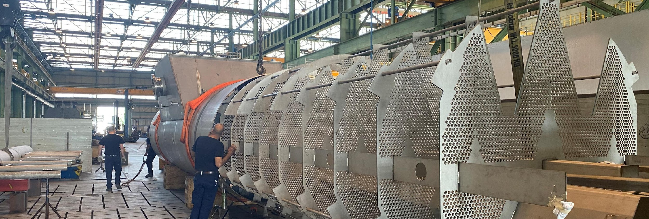
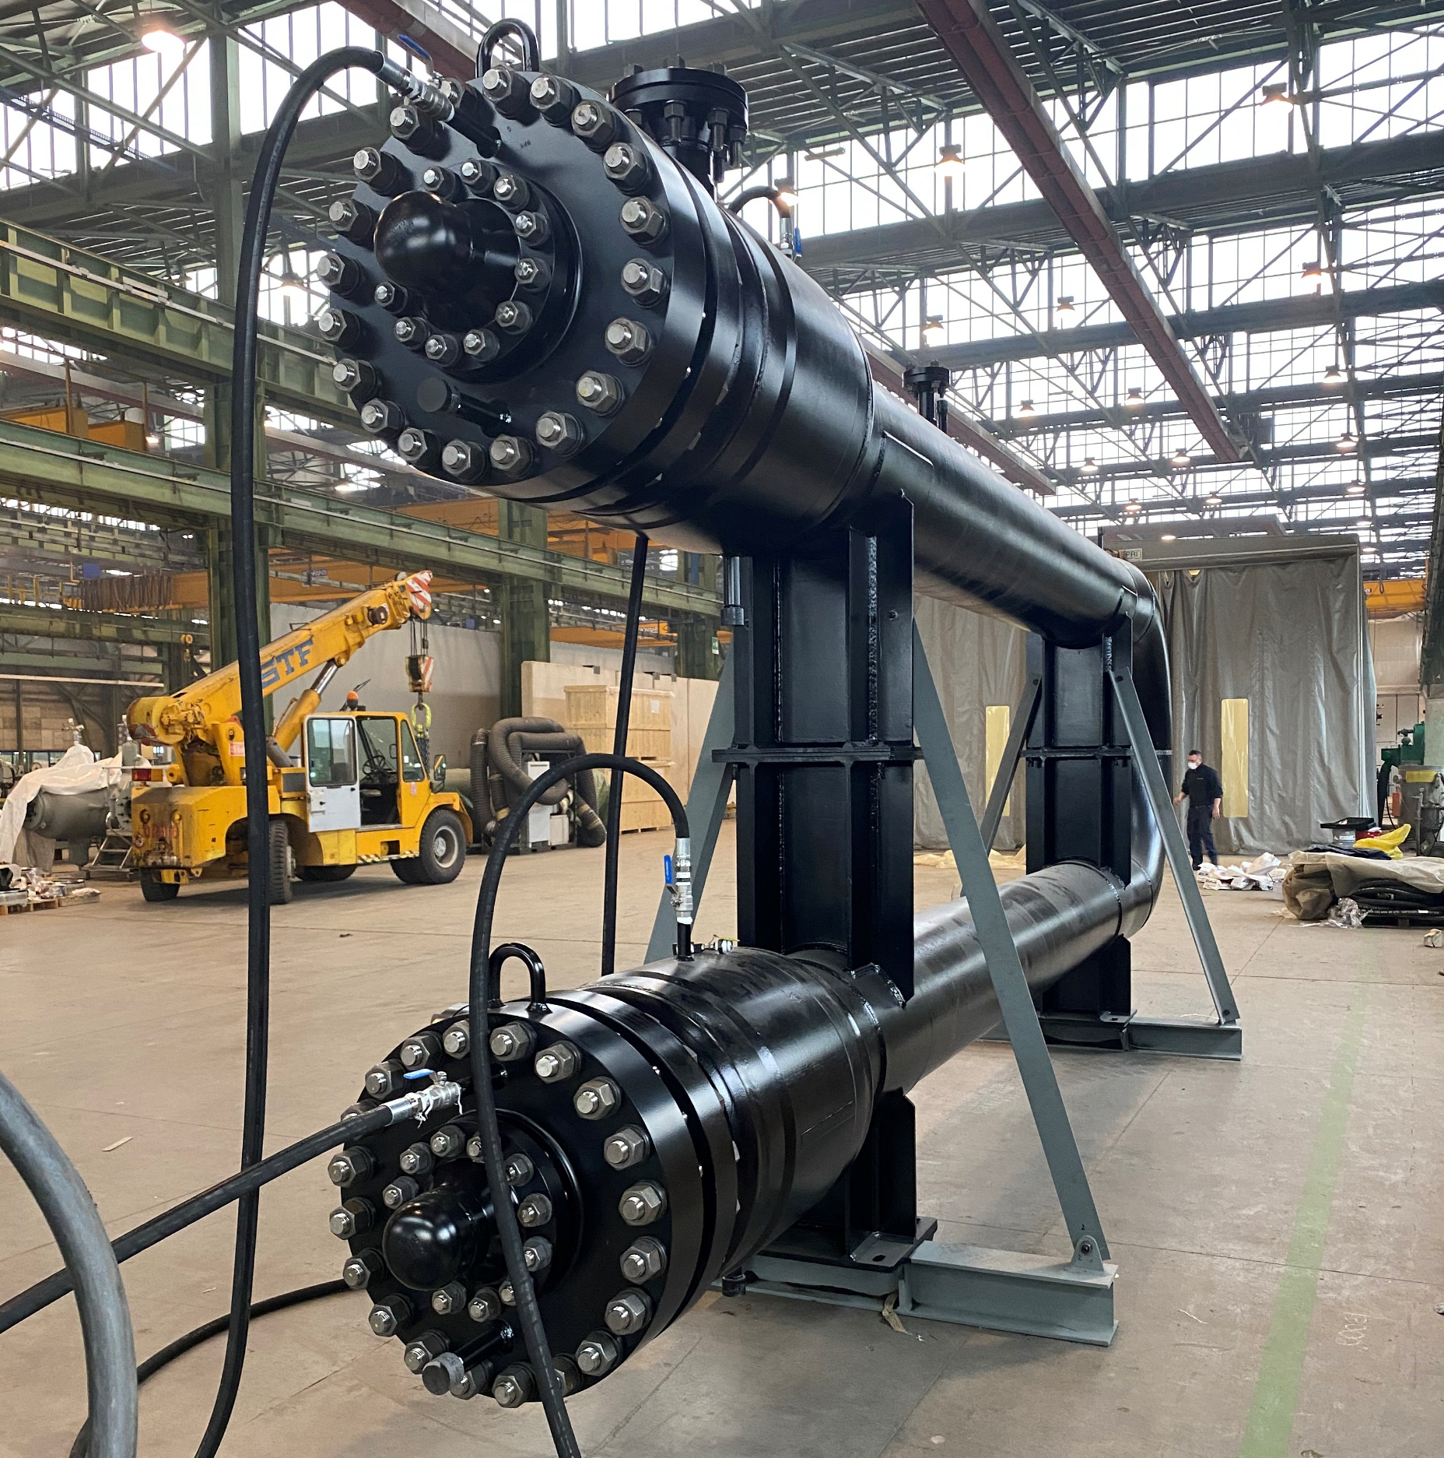
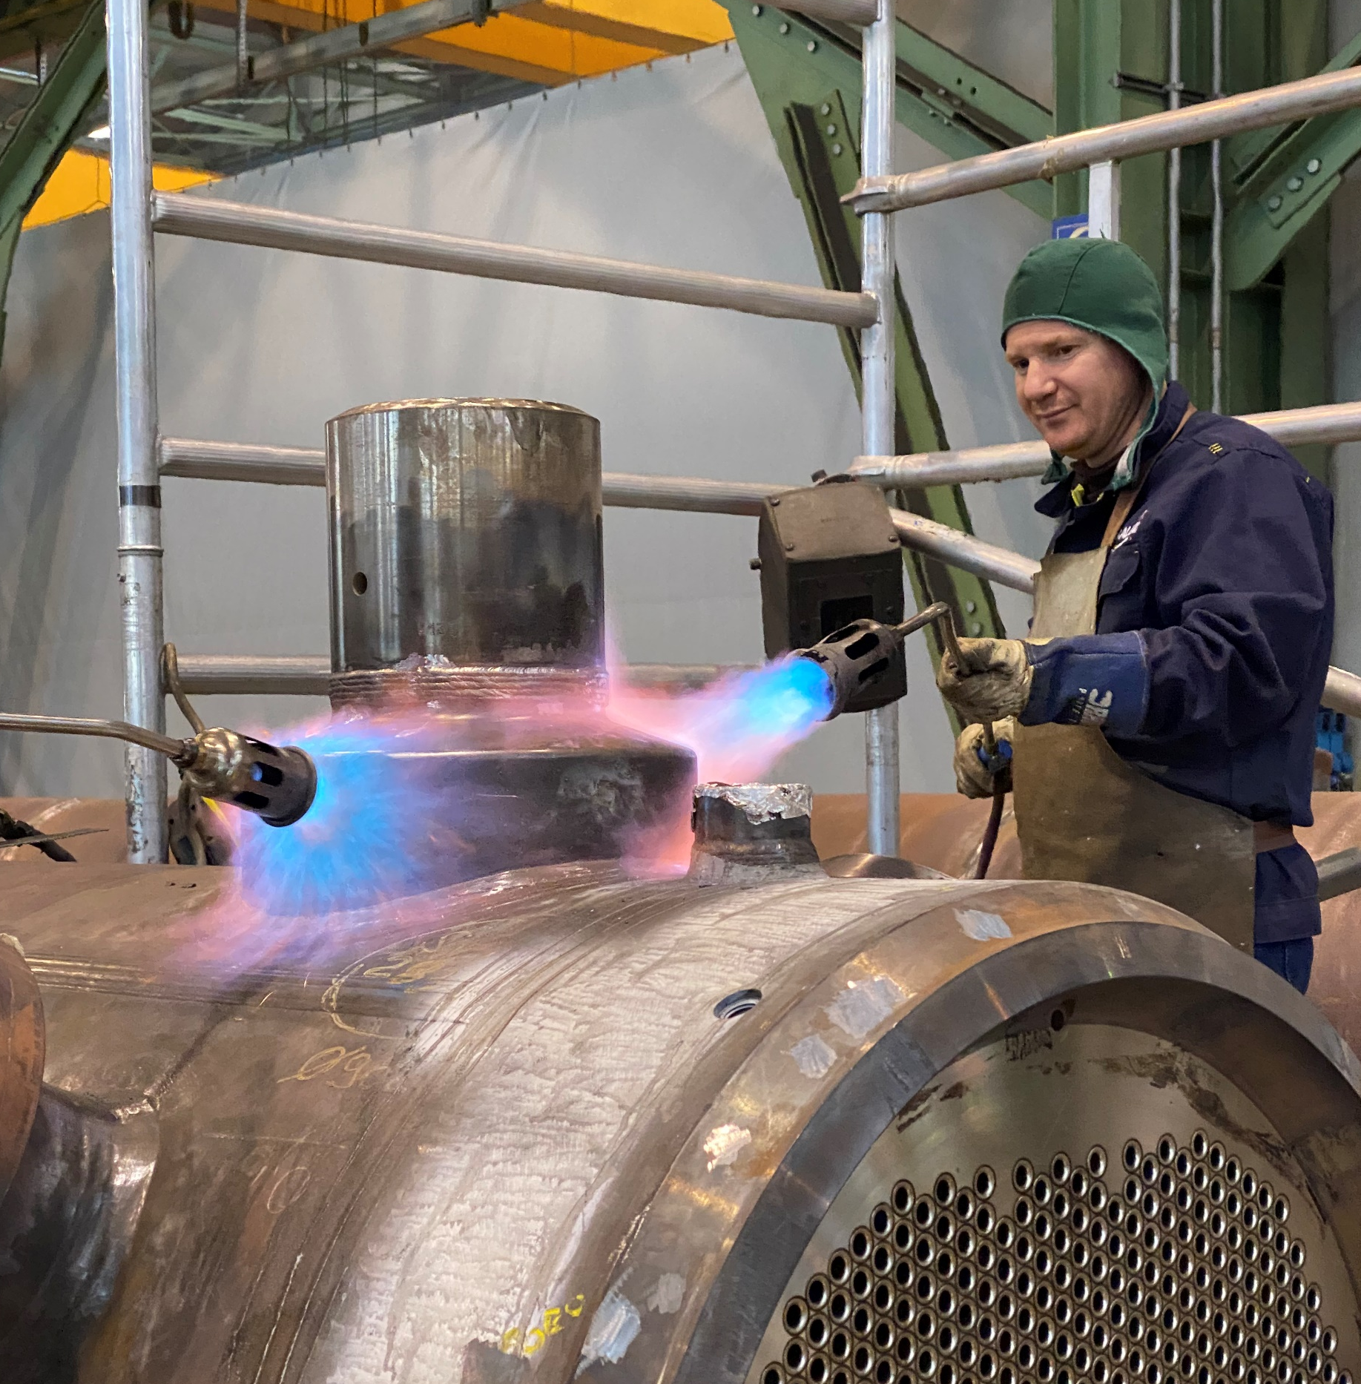
Bau von Kernenergieausrüstung
Die Fertigungsphase
Qualitätssicherung und Inbetriebnahme
WWW.INSPECTOGROUP.COM
06

Slide 6
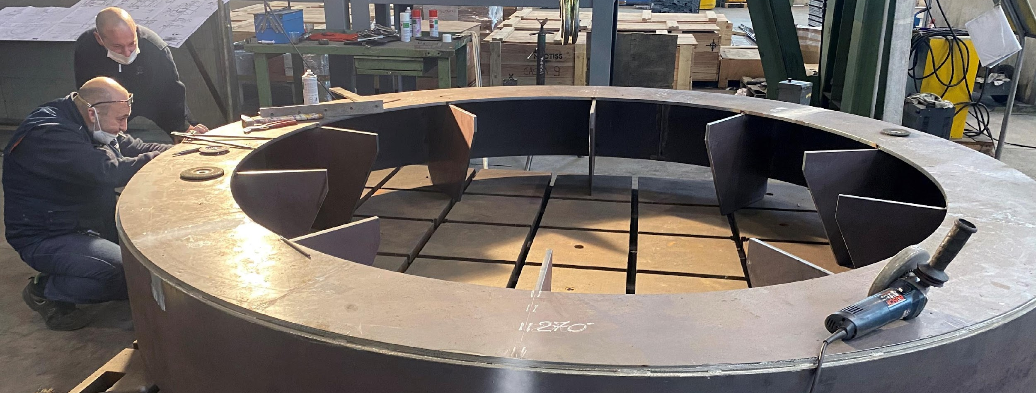

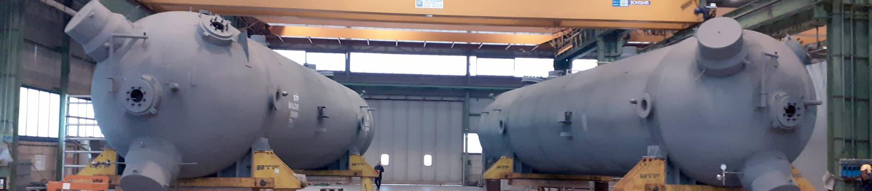
ISO 9001, ISO 19443, ISO 14001, ISO 18001, ISO 45001
Inspecto DQI dient als Rahmen für die ISO-Konformität, insbesondere ISO 9001 und ISO 19443, indem es die wesentlichen ISO-Prinzipien direkt in die operativen Softwareprozesse integriert
Die Plattform wird Ihre Plan-Do-Check-Act (PDCA)-Zyklen und Qualitätsprozesse durch Modernisierung, im Einklang mit ISO-Standards, transformieren und effizienter gestalten.
Um die Einhaltung der wichtigsten ISO-Anforderungen sicherzustellen, stellt Inspecto DQI umfassende Leistungskennzahlen (KPIs) zur Verfügung. Diese bieten detaillierte Einblicke in Ihre Leistungsmetriken und ermöglichen ein gründliches Verständnis Ihrer Betriebsabläufe.
Eine wichtige Säule der ISO-Standards ist die Verpflichtung zur kontinuierlichen Verbesserung. Die Inspecto DQI Plattform ist speziell darauf ausgelegt, dies in ihrem Unternehmen sowohl zu unterstützen als auch zu verstärken. Sie wird schnell zu einem integralen Bestandteil Ihres Unternehmens, indem sie Prozesse im Laufe der Zeit verfolgt und verbessert, um Sie dabei zu unerstützen, eine Kultur kontinuierlicher Verbesserung zu fördern.
WWW.INSPECTOGROUP.COM
07

Slide 7


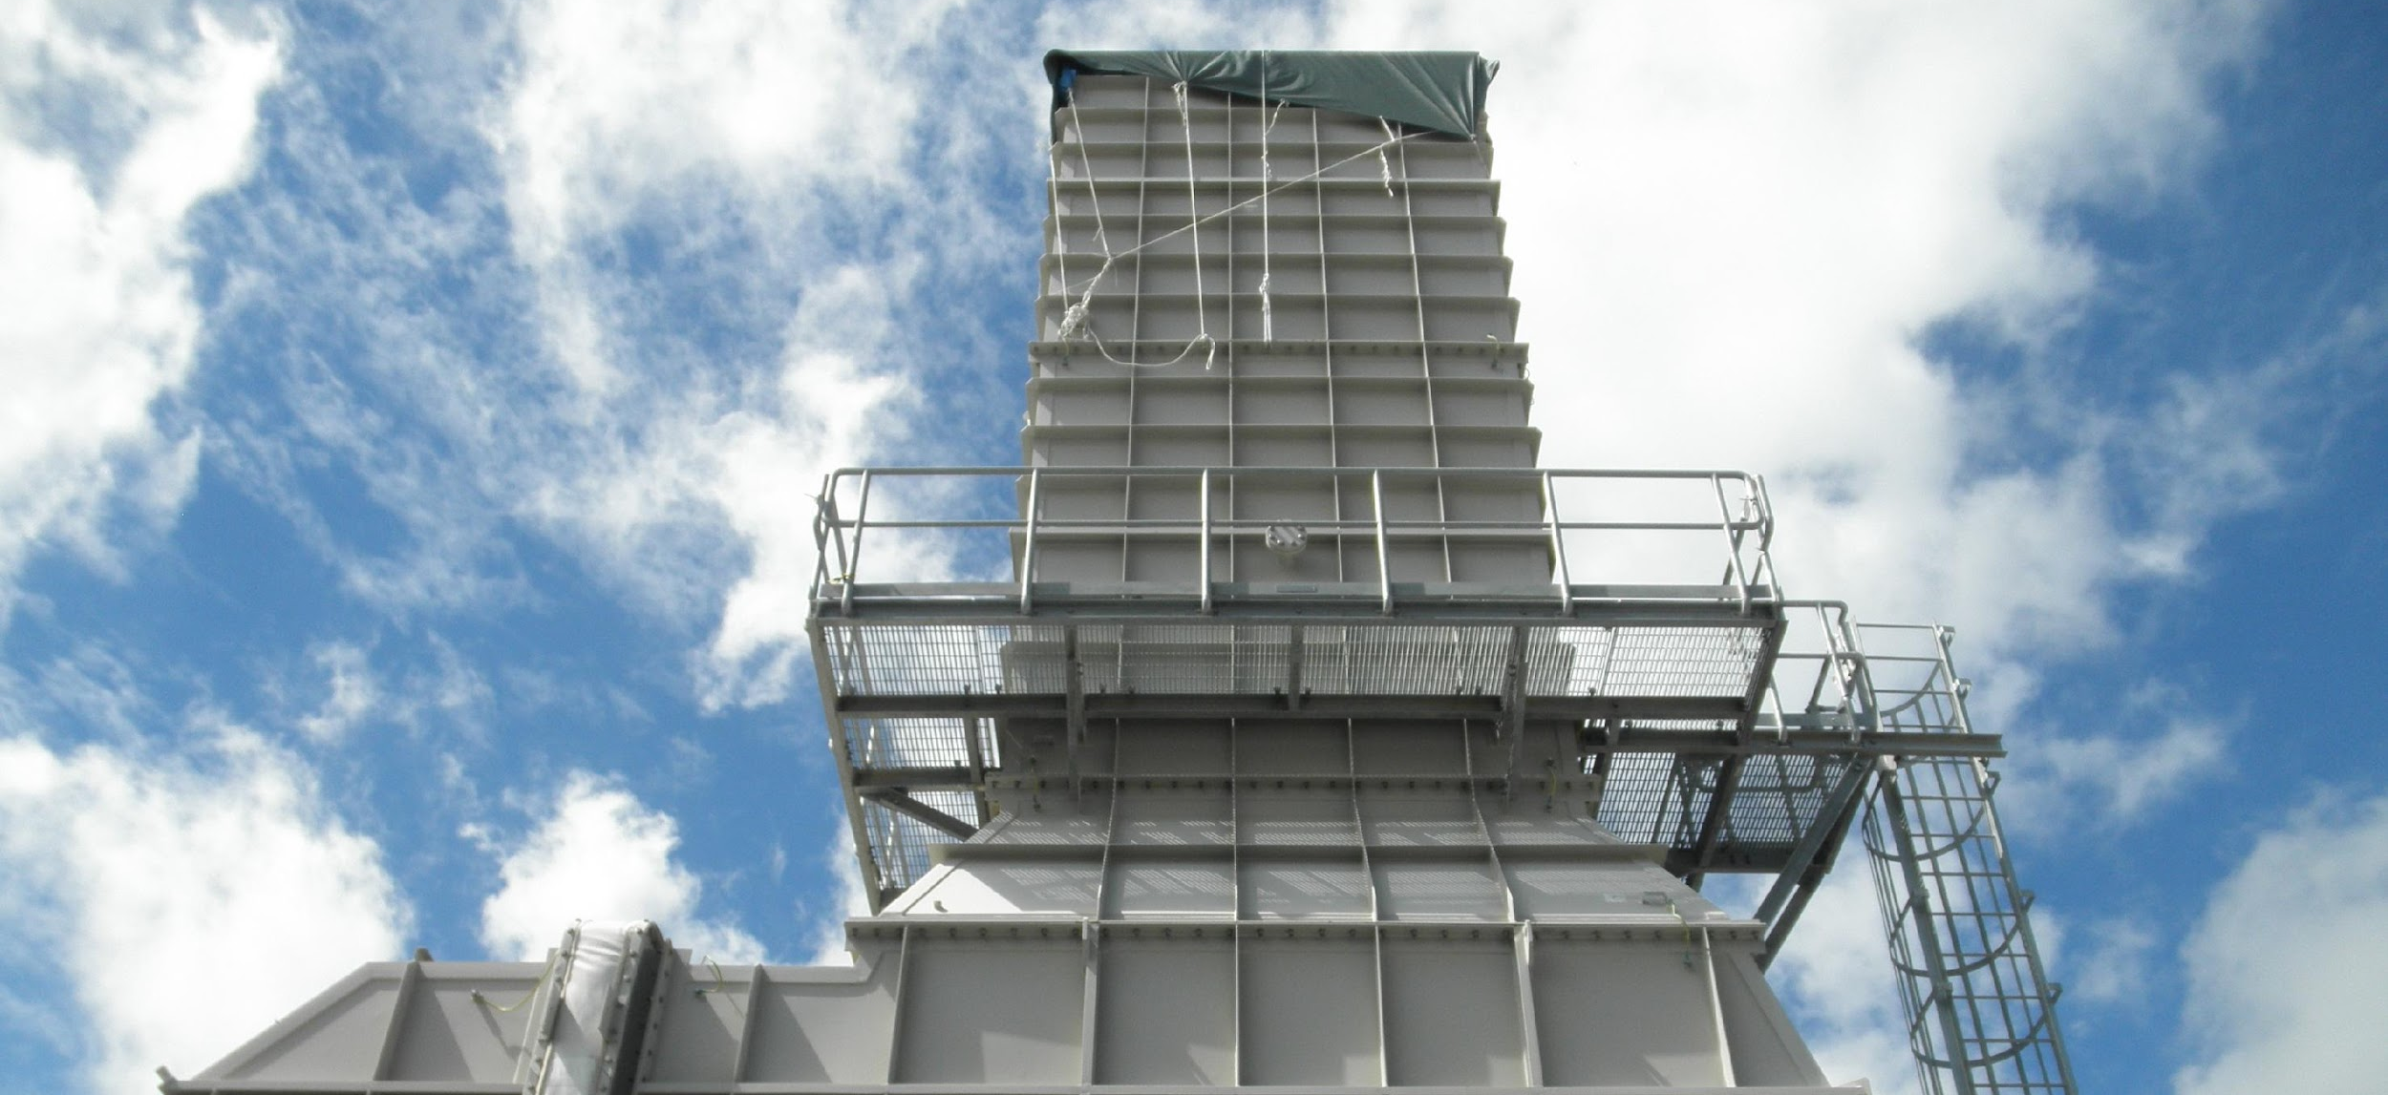


ISO 9001, ISO 19443, ISO 14001, ISO 18001, ISO 45001
Um das bedenkliche Problem von gefälschten, betrügerischen und verdächtigen Artikeln (CFSI) anzugehen, bietet Ihnen Inspecto DQI die Möglichkeit, Probleme im Zusammenhang mit CFSI zu identifizieren und zu verhindern, um die Integrität Ihrer Produktionskette und Endprodukte zu bewahren.
Inspecto DQI schafft einen feinfühligen Mittelweg zwischen Produktionssteigerung und Datensicherheit, indem digitale Technologien gezielt dazu genutzt werden, um die Produktion zuverlässig zu steigern und gleichzeitig die Datensicherheit zu gewährleisten. Dies stellt sicher, dass eine Ausrichtung mit ISO-Standards erfolgt, welche Effizienz fördern, ohne die Sicheheit zu beeinträchtigen.
ISO 9001 – ISO 19443
ISO 14001 – ISO 18001 – ISO 45001
Im wesentlichen erfüllt Inspecto DQI nicht nur die ISO-Standards; es hebt Ihre Betriebsabläufe auf ein Niveau, auf welchem sie zu einem herausragenden Beispiel für Effizienz, Sicherheit und einem unermüdlichen Engagement für kontinuierliche Verbesserung werden.
Kulturell richtet sich Inspecto DQI nach Ihrem organisatorischen Ethos und Ihrer Vorgehensweise, und bietet eine harmonische Integration in bestehende Arbeitsabläufe. Diese strategische Ausrichtung gewährleistet eine zusammenhängende und standardisierte Arbeitsumgebung, die mit den kulturellen Erwartungen gemäß den ISO-Standards im Einklang steht.
WWW.INSPECTOGROUP.COM
08

Slide 8
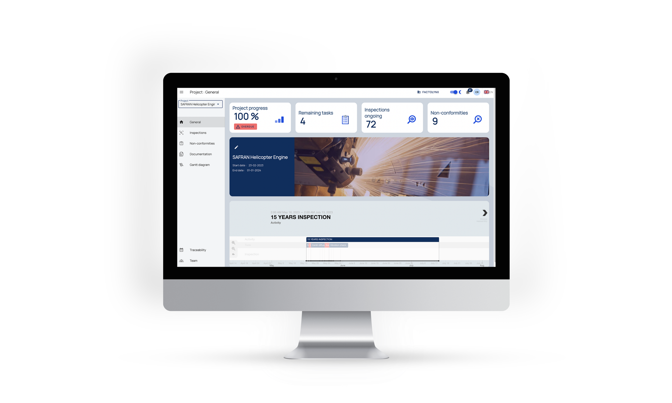
Das einfache und intuitive Software-Dashboard, verfügbar in mehreren Sprachen
WWW.INSPECTOGROUP.COM
08

Slide 9
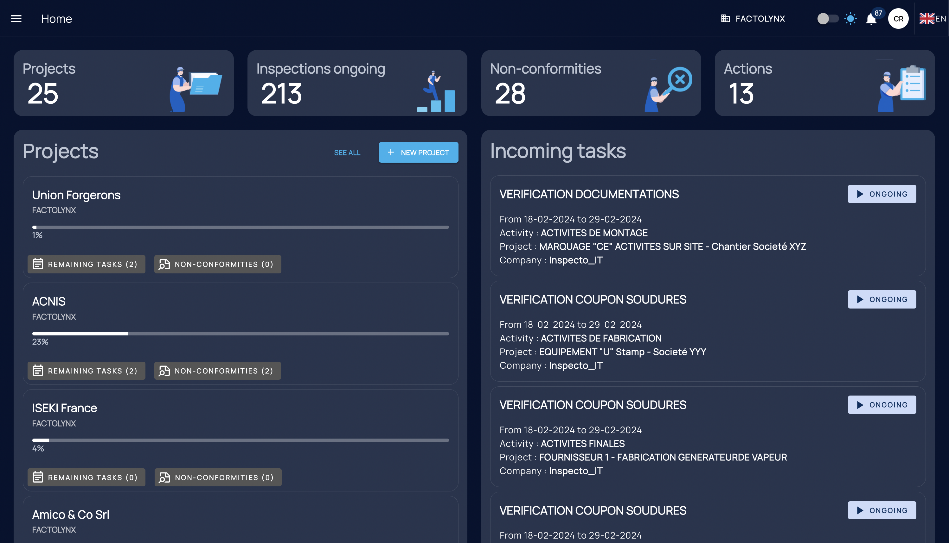
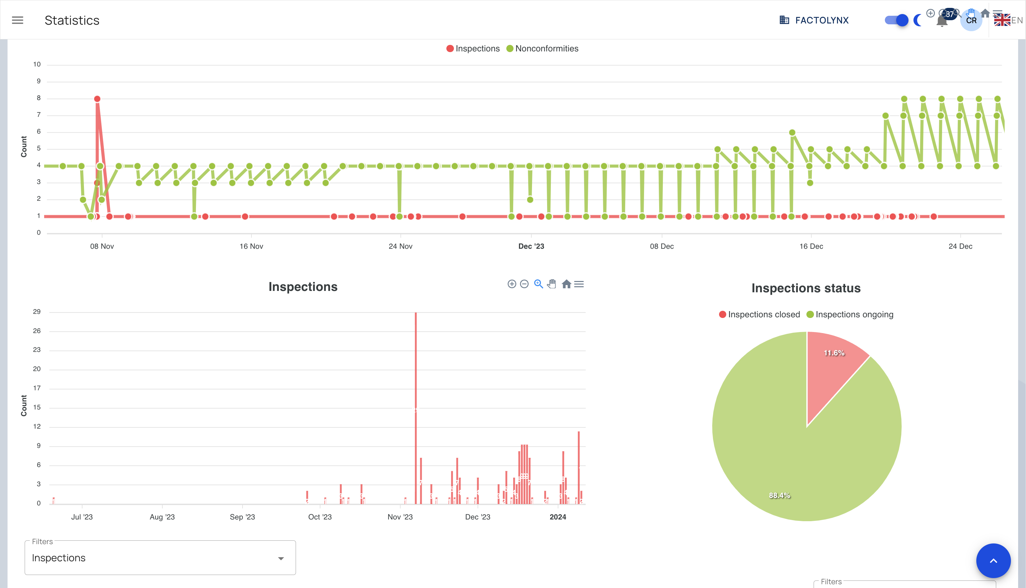
Dark mode
Statistics and KPIs
WWW.INSPECTOGROUP.COM
09

Slide 10





KI – künstliche Intelligenz
Indem es seine Fähigkeiten über die reine Dgitalisierung hinaus ausweitet, nutzt INSPECTO DQI künstliche Intelligenz, um die Entscheidungsfindung während der Inspektionen zu unterstützen. Die Einführung eines KI-Moduls, entwickelt von unseren internen PhD-Experten, ist auf die Erkennung von Rissen in Schweißnähten und Stahlstrukturen spezialisiert.
Diese bahnbrechende Technologie verwendet spezifische Algorithmen, Computer Vision, maschinelles Lernen und umfassende Datenbanken. Sie ermöglicht das Scannen von Teilen mit jedem mit Kamera ausgettatetem Gerät, um die Genauigkeit bei der Identifizierung von Rissen sicherzustellen. Zusätzlich zu traditionellen Methoden, wie Farbeindringprüfung und Magnetpulverprüfung, bieten die KI-Module von INSPECTO DQI eine Lösung für verschiedene Branchen und entsprechen der wachsenden Nachfrage nach technologischer Unterstützung.
Entwickeln Sie IHR KI-Modul:
Mit künstlichen Intelligenzmodulen, kann Inspecto DQI individuell auf die einzigartigen Anforderungen jedes Kunden zugeschnitten werden. Diese Module sind sorgfältig konzipiert, um fortgeschrittene Unterstüzung für Nutzer bereitzustellen, die Sicherheit zu verbessern und operative Zeitpläne und Kosten zu optimieren.
Inspecto DQIs KI ist keine Einheitslösung; stattdessen handelt es sich um einen maßgeschneiderten Service, der sich an die spezifischen Anforderungen Ihres Unternehmens anpasst. Die Fähigkeiten des maschinellen Lernens vereinfachen nicht nur operative Vorgänge, sondern tragen auch dazu bei, Risiken zu reduzieren und die Gesamteffizienz zu steigern.
Bei der Auswahl der KI-module von Inspecto DQI investieren Sie in ein System, welches darauf ausgerichtet ist, Leistung zu maximieren, Sicherheit zu gewährleisten und operative Budgets zu optimieren.
Kontaktieren sie uns noch heute, um herauszufinden, wie Inspecto Ihre Herangehensweise an Qualitätsmanagement und betriebliche Sicherheit transformieren und verbessern kann.
WWW.INSPECTOGROUP.COM
09

Slide 11
Vorteile von Inspecto DQI
Inspecto DQI steht an der Spitze der Innovation und bietet Ihnen eine fortschrittliche Lösung, die nicht nur auf die aktuellen Geschäftsbedürfnisse reagiert, sondern auch dazu beiträgt, Sie auf zukünftige Herausforderungen vorzubereiten.
Einige Hauptvorteile:
01
Innovativ und zukunftsorientiert
02
Multifunktionales digitales Werkzeug
Inspecto DQI stellt eine vorausschauende Ansatzweise dar, welche Unternehmen darauf einstelt, zukünftige Herausforderungen proaktiv anzugehen. Die innovativen Funktionen der Plattform antizipieren Branchentrends und stellen sicher, dass Unternehmen in einer sich ständig wandelnden Landschaft stets einen Schritt voraus sind.
Indem es wie ein vielseitiges digitales Schweizer Tschenmesser funktioniert, integriert Inspecto DQI nahtlos Inspektionen, Audits, Planung, Besprechungen und Dokumentation. Diese All-in-One-Plattform optimiert unterschiedliche Aufgaben und bietet eine umfangreiche Lösung für die Anforderungen Ihres Unternehmens.
03
Datengesteuerte Erkenntnisse
04
Sichere Zugriffsplattform
Nutzen Sie die Kraft interner und lieferbezogener Schlüsselindikatoren (KPIs), umfassender Statistiken und maschineller Lernfähigkeiten. Inspecto DQI erleichtert die Datensammlung und vorausschauende Analysen, um fundierte Entscheidungen zur Steigerung der operativen Effizienz zu ermöglichen.
Durch die Gewährleistung von Erreichbarkeit, ohne die Beeinträchtigung von Sicherheit, bietet Inspecto DQI eine einzigartige und sichere webbasierte Plattform für alle Nutzer. Daten können in der Cloud (AWS) oder auf eigenen Servern gespeichert werden und sind mit jedem Gerät kompatibel. Die Integration von Blockchain-Technologien und elektronischen Signaturen garantiert die Integrität und Sicherheit Ihrer Daten.
05
Flexibilität und Anpassung
06
Nachhaltigkeit im Kern
Durch die hohe Flexibilität der Plattform können Sie Inspecto DQI an Ihre individuellen Anforderungen anpassen. Die Plattform ist vollständig anpassbar und ermöglicht es Ihnen, Werkzeuge, Vorlagen, Ckecklisten und mehr and die spezifischen Anforderungen Ihrer Betriebsprozesse anzupassen.
Inspecto DQI setzt auf Nachhaltigkeit und bietet wirtschaftliche und zeitsparende Vorteile. Durch die Beseitigung von Papierbedarf, die Reduzierung von Reisen und die Bereitstellung schneller und sofortiger Berichte reduziert die Plattform den ökologischen und CO2-Fußabdruck des Unternehmens und verbessert die Ressourceneffizienz.
Im wesentlichen ist Inspecto DQI nicht nur eine Lösung für Ihre Qualitätssicherung; die Plattform ist ein strategisches Werkzeug, welches Unternehmen dazu befähigt, sich durch Förderung der Zusammenarbeit zwischen internen und externen Stakeholdern der Lieferkette in den Komplexitäten der modernen Industrie zu bewegen und sich strategisch auf die Herausforderungen von morgen vorzubereiten.
WWW.INSPECTOGROUP.COM
08

Slide 12
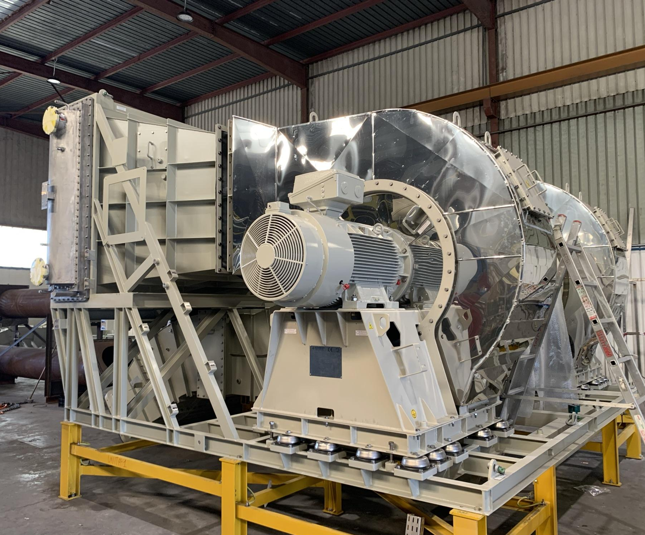
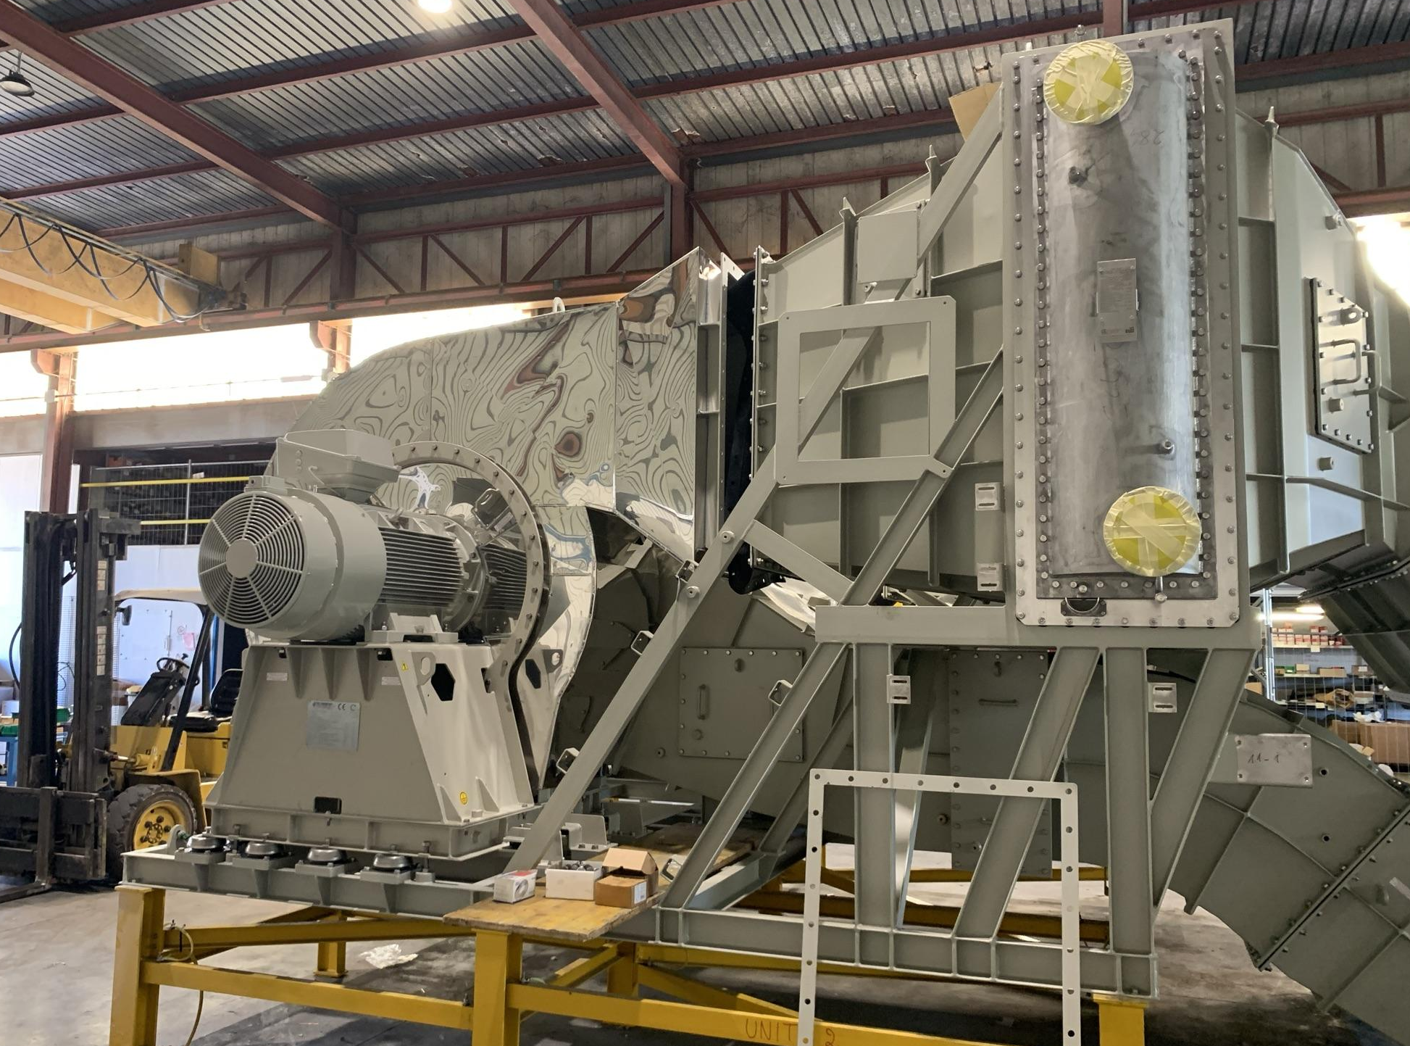
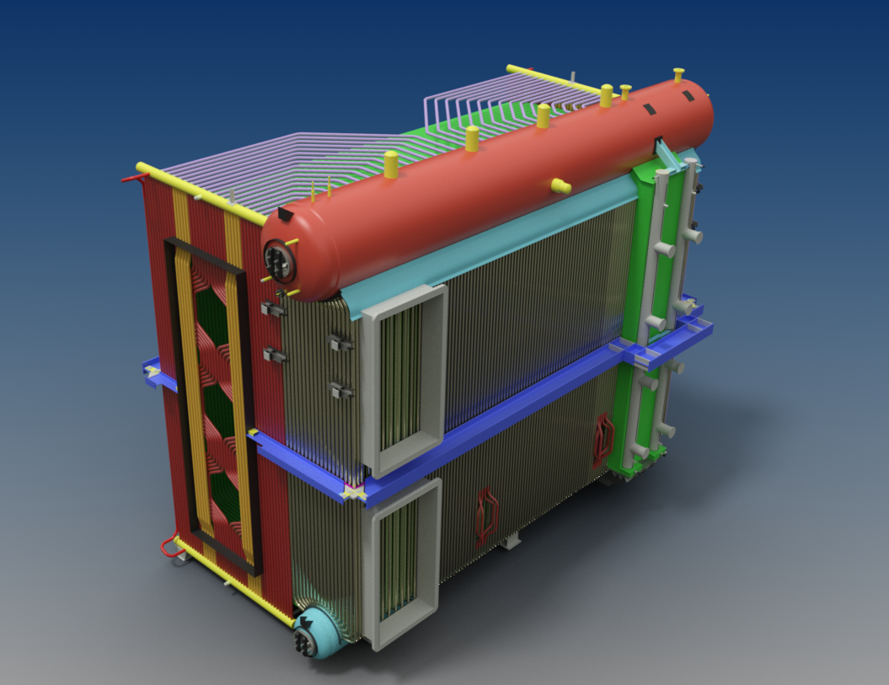
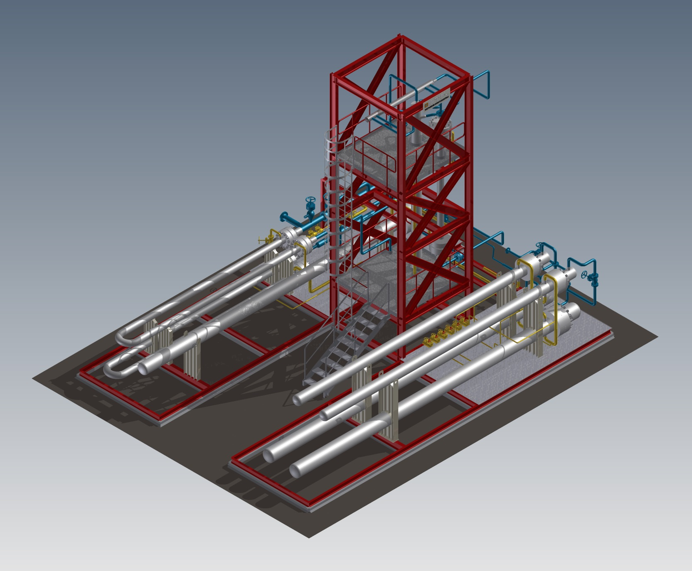
Maritim: Kühlgerät für POD
Energie: Verbrennungskessel
Atomkraft: Schmelzsalz-Solar-Dampferzeuger
WWW.INSPECTOGROUP.COM
11

Slide 13
Inspecto DQI’s Optimierung von Prozessen
Schalten Sie Ihre Betriebsexzellenz frei
OHNE INSPECTO DQI
MIT INSPECTO DQI
Vorlagen werden manuell ausgefüllt und unterschrieben |  | Vorlagen sind komplett digitalisiert, inklusive elektronischer Signaturen
Inspektionsbericht auf Papier/MS Office |  | Digitalisierte Inspektionen und Vorlagen direkt über die Plattform
Audit Checkliste auf Papier/MS Office |  | Digitalisierte Vorlagen und Audits direkt über die Plattform
Nichtübereinstimmungen auf Papier/MS Office |  | Digitalisierte Vorlagen und Nichtübereinstimmungen direkt über die Plattform
Informationsaustausch ist chaotisch, verzögert – über E-mails oder Meetings |  | nformationen und Aktivitäten werden in die Plattform integriert und sofort geteilt
Rückverfolgbarkeit, korrektive und präventive Maßnahmen werden alle manuell durchgeführt |  | Korrektive und präventive Maßnahmen werden digitalisiert und bis zur Lieferung mithilfe der Plattform verwaltet. Nutzen Sie ein integriertes Rückverfolgbarkeitstool
Manuelle Planung von Aktivitäten und Inspektionen |  | Die Planung von Aktivitäten und Inspektionen ist integriert und miteinander verbunden
Individuelle Inspektionsbenachrichtigungen |  | Automatische Inspektionsbenachrichtigungen für interne und externe Stakeholder
Das Abrufen von Informationen ist langwierig und mühsam |  | Informationen sind sofort und automatisch auf einer gemeinsamen Plattform zugänglich.
WWW.INSPECTOGROUP.COM
09
WWW.INSPECTOGROUP.COM

Slide 14
Schalten Sie Ihre Betriebsexzellenz frei
Inspecto DQI Prozessoptimierung
OHNE INSPECTO DQI
MIT INSPECTO DQI
Historische Daten werden selten oder nie für Analysen oder präventive Maßnahmen genutzt |  | Inspecto DQI verarbeitet automatisch Daten, um wichtige KPIs bereitzustellen und präventive Maßnahmen zu definieren
Schwierig, Handlungen in E-Mails oder MS Office-Dokumenten zurückzuverfolgen |  | Handlungen werden automatisch chronologisch erfasst
Inspektionen werden manuell durchgeführt |  | Möglichkeit zur Durchführung von Ferninspektionen, einschließlich Inspektionen durch externe Experten
Risiken im Zusammenhang mit Reisen, Zeitverschwendung, Umweltbelastung und Stress |  | Reduzierung von zwingenden Reisen, bessere Sicherheit, weniger CO2-Emissionen aufgrund von Ferninspektionen
Manuelle Prozesse oder mühsame Ausrüstungsinspektionen, lange Inspektionszeiten, Modellierung und Papierkram |  | Der Prozess ist vollständig digitalisiert, es wird keine Zeit verschwendet und kein Papier verwendet
99% der Inspektionen basieren auf der Qualifikation und Erfahrung des Nutzers und werden von externen Faktoren beeinflusst |  | Inspecto DQI verwendet künstliche Intelligenz, um Fehler zu identifizieren und bei Entscheidungsfindungen zu unterstützen
Die Fertigstellung von Betriebs- oder Herstellungsdokumentation erfordert Zeit und Ressourcen, was zu Verzögerungen bei vertraglichen Meilensteinen führt. |  | Die endgültige Dokumentation wird automatisch in wenigen Sekunden erstellt, um die Rechnungsstellung zu beschleunigen
Spezielle und kostspielige Software wurde entwickelt, um Qualitätskontrollprozesse zu unterstützen. |  | Inspecto DQI ist eine wirtschaftliche Plug-and-Play-Lösung, die auf Abonnements oder Lizenzen basiert
WWW.INSPECTOGROUP.COM
10
WWW.INSPECTOGROUP.COM

Slide 15


Fallstudie:
FORTH Ltd
Die Firma Forth Ltd, ein Branchenführer in der Herstellung von nuklearen Komponenten, hat erfolgreich die Inspecto DQI-Plattform in ihre Betriebsabläufe integriert und damit ihren Ansatz zum Qualitätsmanagement grundlegend verändert
01
Anfängliche Herausforderungen
02
Inspecto DQI Lösung
Forth Ltd sah sich einigen Herausforderungen im Qualitätsmanagement gegenüber gestellt. Zeitaufwändige Prozesse und häufige Vor-Ort-Inspektionen führten zu hohen Kosten und operativer Komplexität.
Durch die Einführung von Inspecto, konnte Forth Ltd seinen gesamten Qualitätsprozess digitalisieren, angefangen bei der Inspektionsplanung bis hin zur automatisierten Berichterstellung. Die nahtlose Integration mit ihren bestehenden Systemen erleichterte den Übergang und minimierte Unterbrechungen.
03
Ergebnisse mit Inspecto
Kostenreduzierung
Zeitersparnis
Vereinfachte Regelkonformität
Forth Ltd verzeichnete eine 30%ige Reduktion der Kosten im Zusammenhang mit Inspektionen und Quaitätsmanagement aufgrund der gesteigerten Effizienz der Inspecto-Plattform
Ferninspektionen und ein automatisiertes Berichtsmanagement haben dem Team wertvolle Zeit gespart und Ressourcen für strategische Aufgaben freigesetzt.
Inspecto spielte eine entscheidende Rolle bei der Vereinfachung des Compliance-Prozesses, indem es Forth Ltd dabei half, Branchenstandards zu erfüllen und den Weg zur ISO 19443-Zertifizierung zu ebnen.
04
Erfahrungsbericht von Forth Ltd
"Inspecto hat unsere Herangehensweise an das Qualitätsmanagement revolutioniert. Die Plattform hat unsere Prozesse erheblich optimiert, Kosten reduziert und unsere operationale Effizienz verbessert. Die Möglichkeit zur Durchführung von Ferninspektionen hat auch unsere Agilität gestärkt, besonders in der aktuellen Situtation. Wir empfehlen Inspecto DQI jedem Unternehmen, welches sein Qualitätsmanagement verbessern möchte“
Robert B.
Lead Inspector - Forth Ltd
WWW.INSPECTOGROUP.COM
11

Slide 16
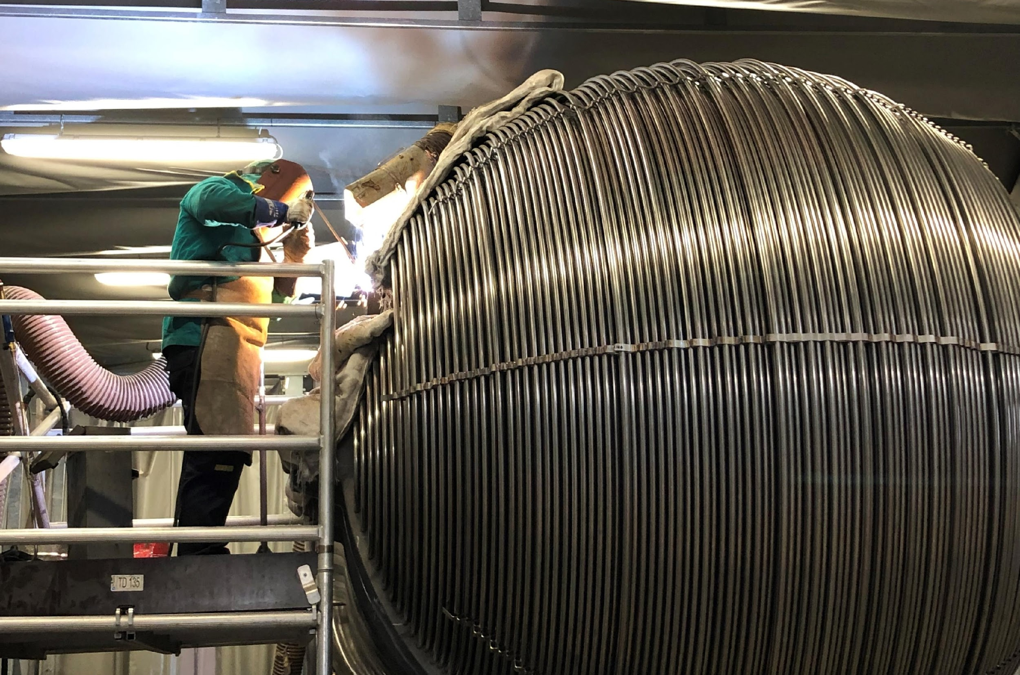
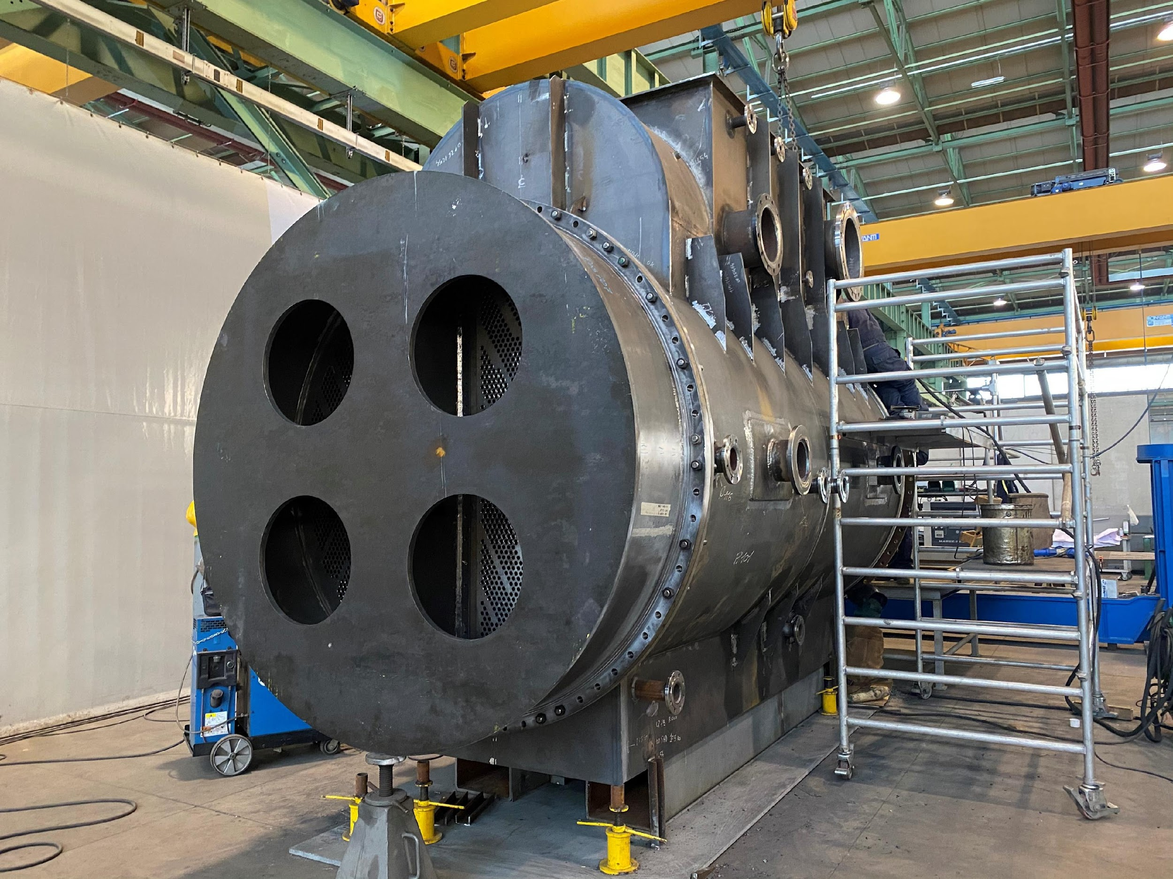
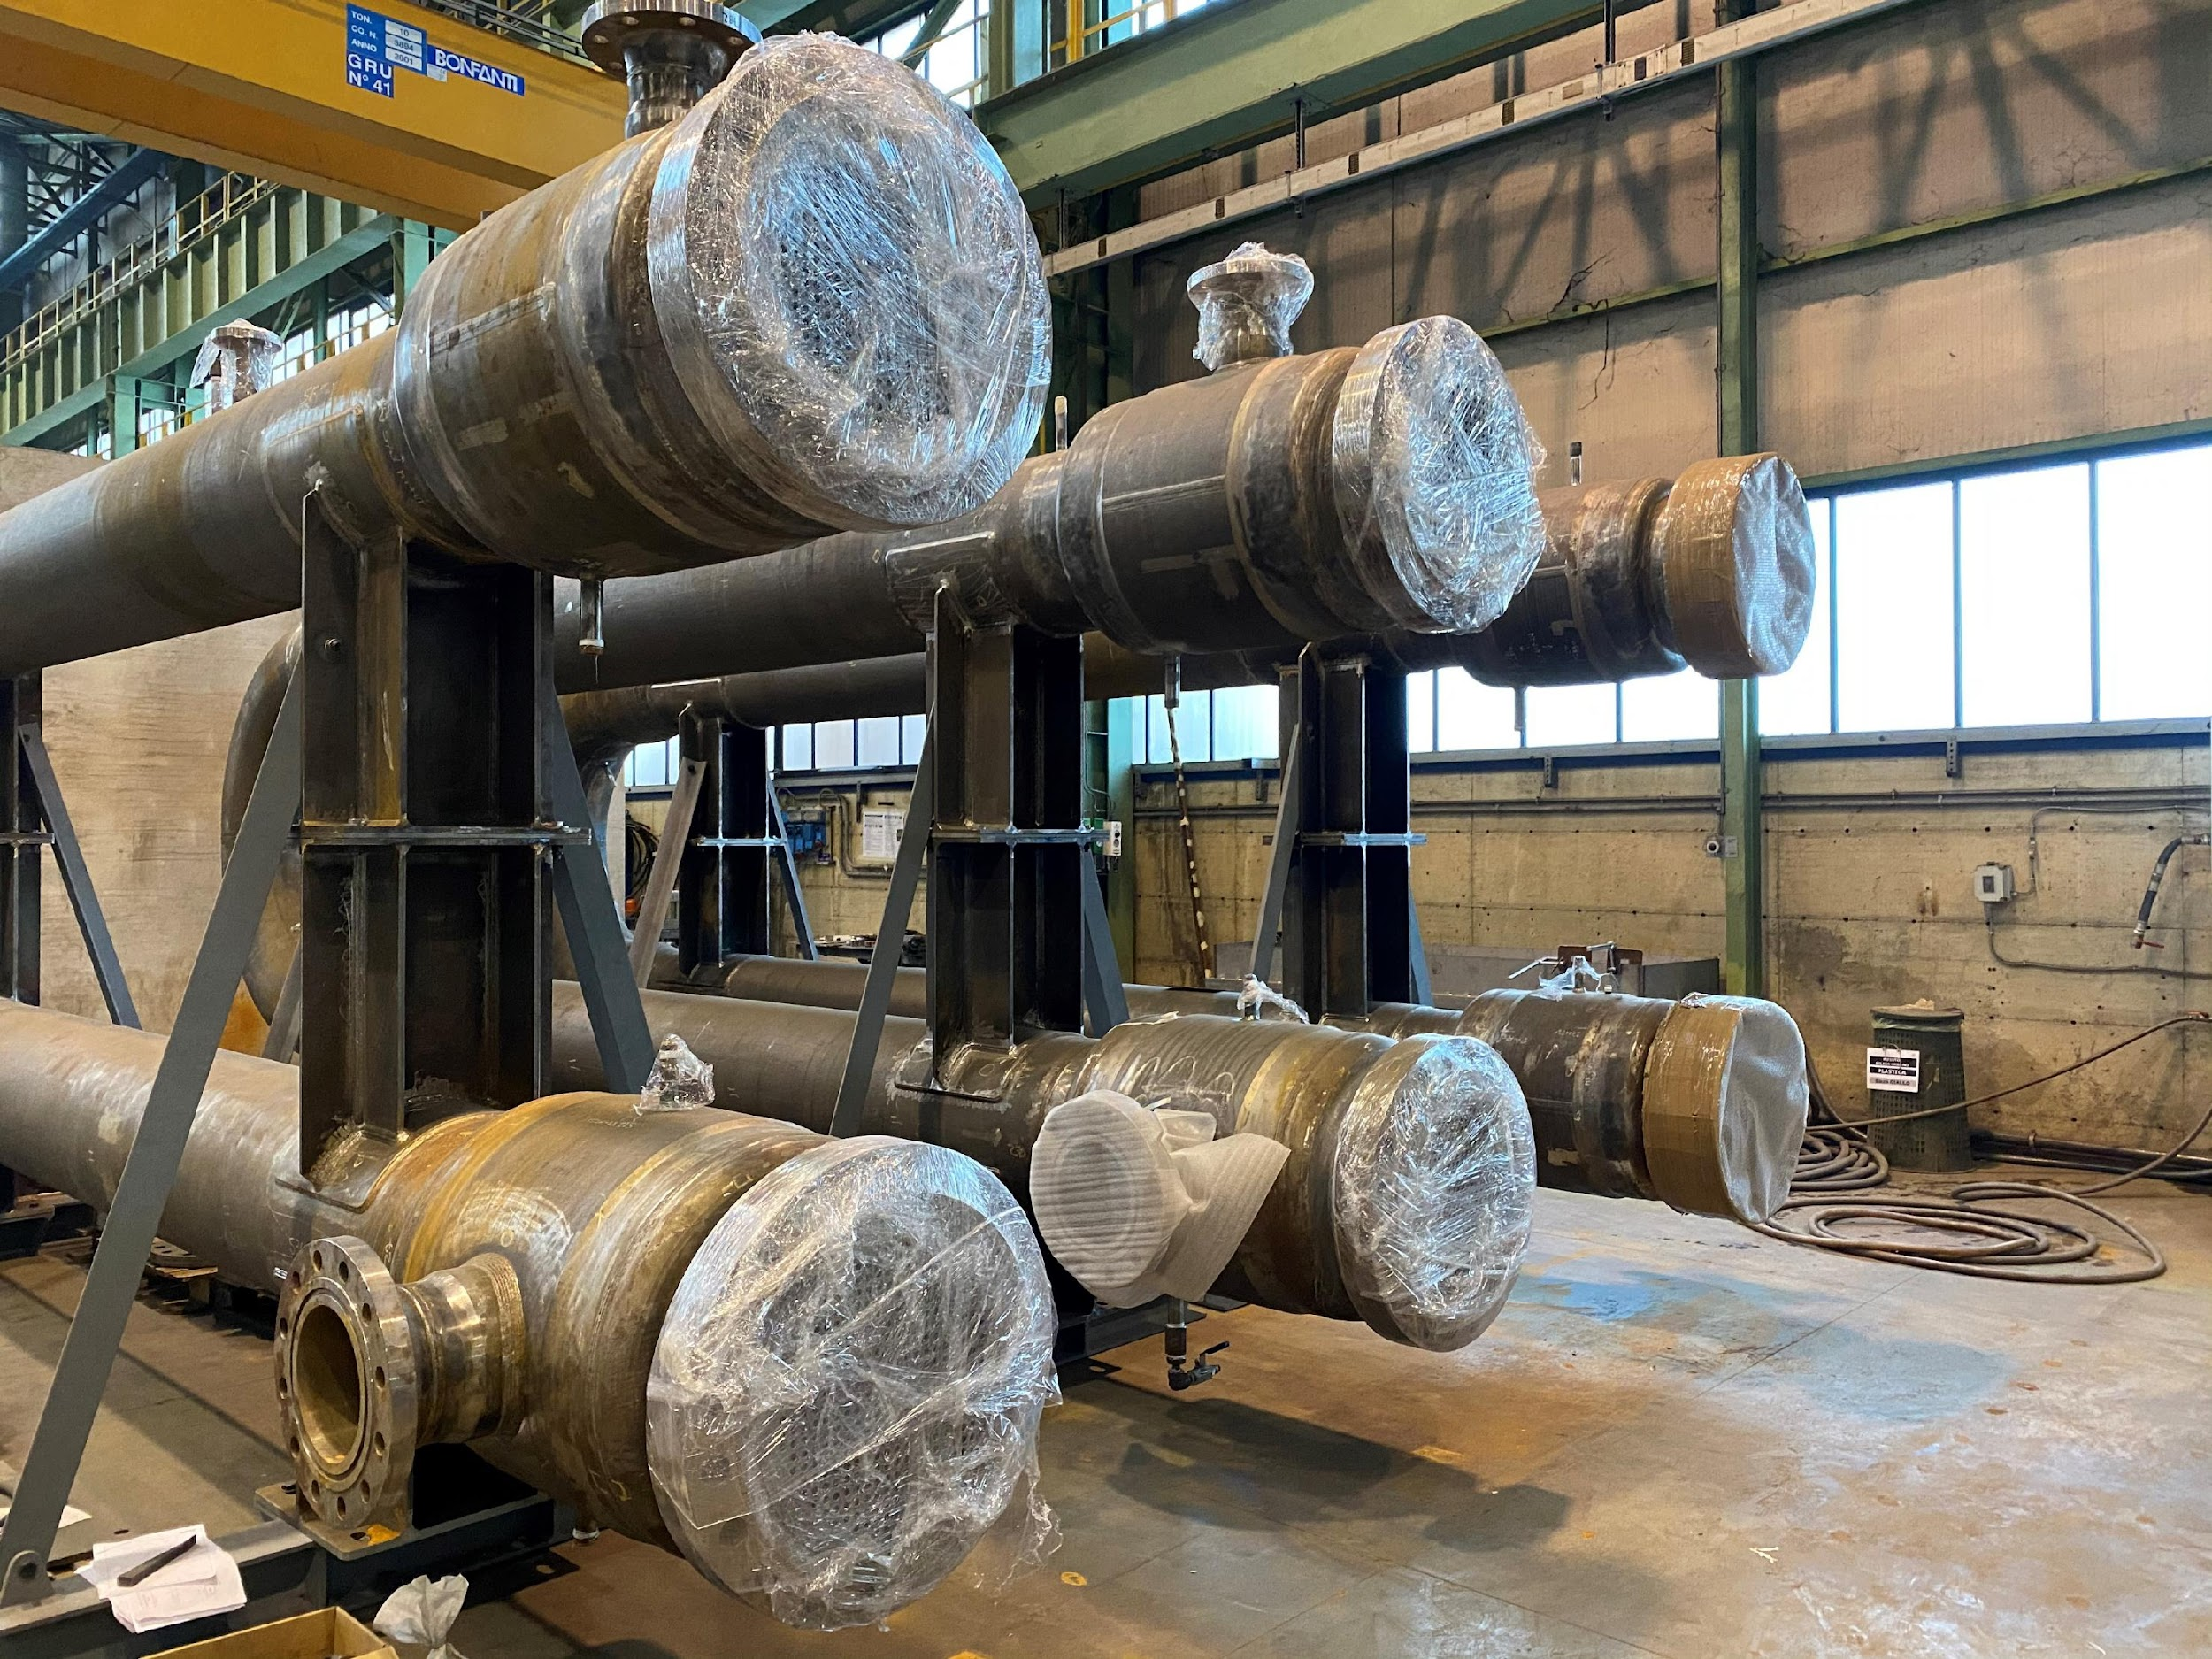

HP-Heizer für nukleare Anlagen
Ausrüstung für Stahlarbeiten
Haarnadel-Wärmetauscher
WWW.INSPECTOGROUP.COM
16

Slide 17



Flexible Preisgestaltung
Inspecto bietet vollständige Flexibilität, um den unterschiedlichen Anforderungen Ihres Unternehmens gerecht zu werden. Wählen Sie aus unseren Preismöglichkeiten, die auf Ihre Struktur und Ihr Wachstum zugeschnitten sind.
Monatliches Abo
Kauf und White Label
Entscheiden Sie sich für eine unkomplizierte Lösung mit unserem monatlichen Abo-Modell, welches auf der Anzahl der Benutzer basiert. Zahlen Sie nur für das, was Sie benötigen und profitieren Sie von der Flexibilität, Lizenzen aufzurüsten oder zu reduzieren, wenn Ihr Team wächst.
Inspecto DQI ist auch als White Label verfügbar. Fügen Sie einfach Ihr eigenes Logo hinzu und integrieren Sie die Plattform reibungslos in Ihre bestehenden Prozesse mit ein, indem Sie es neben der aktuellen IT-Struktur implementieren.
Sie Sie bereit Ihr Qualitätsmanagement zu revolutionieren? Suchen Sie nicht weiter – Inspecto DQI ist die ultimative Lösung für Fertigungsunternehmen, die eine leistungsstarke, intuitive und skalierbare digitale Qualitätsmanagementplattform suchen. Entwickelt, um eine vielfältige Palette von Branchen und Fachleuten zu bedienen, ist Inspecto anwendbar für:
Endbenutzer, EPC, Hersteller und Lieferanten
Inspektionsunternehmen, benannte Stellen und Dritte
Softwareentwicklungsunternehmen, Distributoren, Wiederverkäufer von ERP, MES usw.
Berater für Industrie 4.0
Freiberufliche Inspektoren und Auditoren
Ganz gleich, ob Sie Hersteller, Inspektionsunternehmen, Softwarehaus, Berater oder freiberuflicher Fachmann sind, Inspecto DQI passt sich Ihren spezifischen Anforderungen an. Kontaktieren Sie unser Team noch heute, um zu bespechen, wie Inspecto DQI an Ihre branchenspezifischen Anforderungen angepasst werden kann. Entdecken Sie die verschiedenen Möglichkeiten und gehen Sie den ersten Schritt, um ihre Qualitätsmanagementprozesse zu optimieren.
Lassen sie Inspecto DQI der Katalysator für Ihre Reise der digitalen Transformation sein.
WWW.INSPECTOGROUP.COM
17

Slide 18
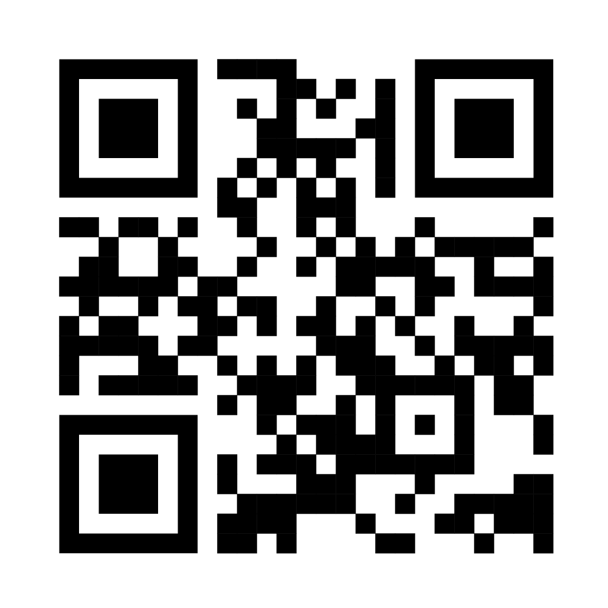
WWW.INSPECTOGROUP.COM

